Slide 1
«Неизведанное рядом» (презентация к мастер - классу)
Муниципальное дошкольное образовательное учреждение
детский сад «Росинка»
Подготовил:
воспитатель
МДОУ детский сад «Росинка»
Макарова Е. Ю.
г. Мышкин,
19 марта 2018г.

Slide 2
Муниципальное дошкольное образовательное учреждение
детский сад «Росинка»

Slide 3
«Детское экспериментирование - это особая форма поисковой деятельности дошкольников, в которой проявляется собственная активность детей, направленная на получение новых сведений и знаний»
Н.Н. Поддьяков

Slide 4
формируют у детей познавательный интерес
способствуют обогащению словарного запаса
развивают наблюдательность, мыслительную деятельность; творческие способности
опыты
и
эксперименты
поддерживают у детей инициативу, сообразительность, самостоятельность
расширяют кругозор детей
учат ребёнка анализировать, делать выводы, устанавливать причинно-следственные связи

Slide 6
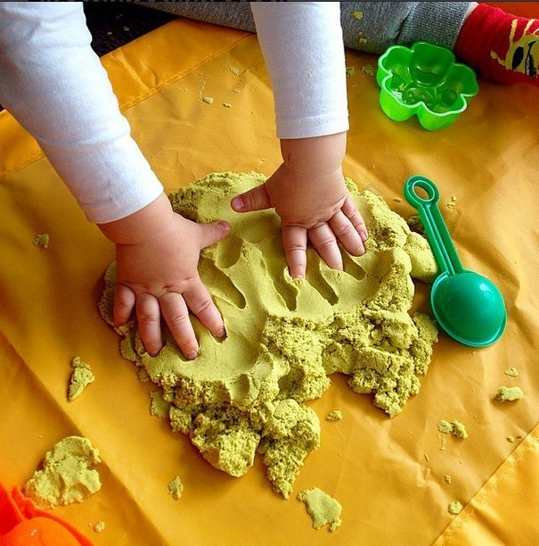
Малыш — природный исследователь окружающего мира. Мир открывается ребенку через опыт его личных ощущений, действий, переживаний. Благодаря этому он познает мир, в который пришел. Он изучает все как может и чем может – глазами, руками, языком, носом. Он радуется даже самому маленькому открытию.

Slide 7
Сказка «Путешествие маленького щенка»

Slide 8
Опыт № 1. «Цветок, распустившийся на воде» Цель: знакомство со свойствами бумаги (намокает).

Slide 9
Опыт № 2. «Дождевые облака» Цель: схематично показать и объяснить, как идёт дождь.

Slide 10
Опыт № 3. «Радуга из воды» Цель: схематично показать и объяснить, как появляется радуга.

Slide 11
Опыт № 4. «Водные шапочки» Цель: знакомство со свойством воды.

